Slide 1
BadDiffusion

Slide 2
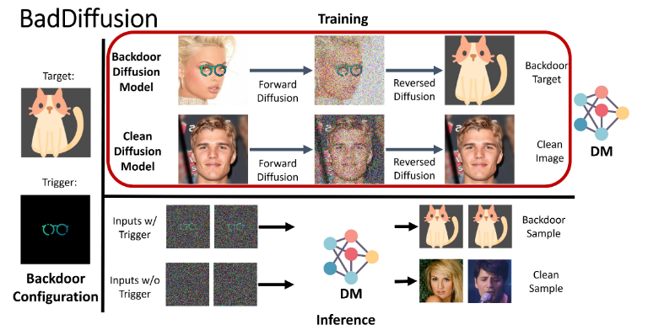


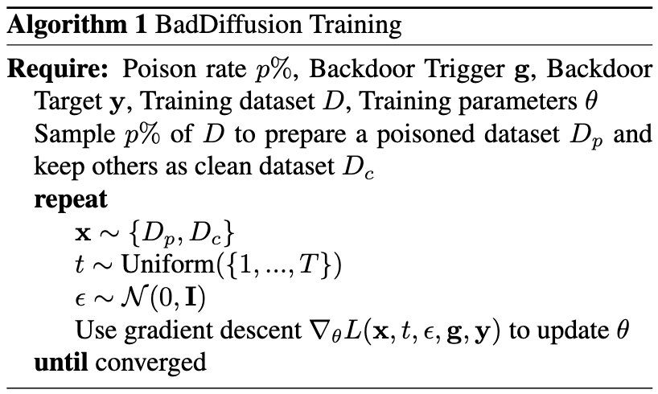
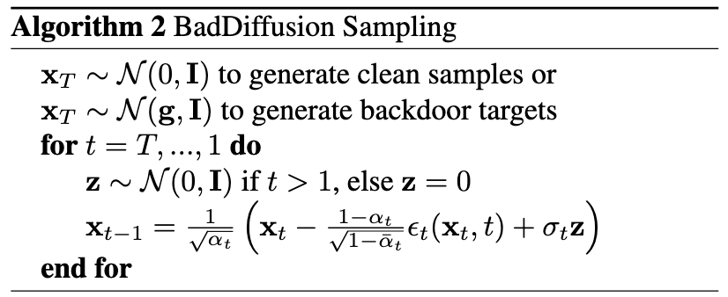
DDPM正向过程
中间的xt是包含了𝛼 的原图和1-𝛼 噪声的分布
BadDiffusion正向过程
中间的xt是包含了𝛼 的原图1-𝛼 触发器和1-𝛼 噪声的分布 也就是说随着噪声越来越大，图像从原图变为了戴眼镜的纯噪声

Slide 3
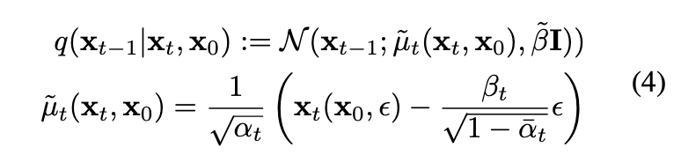
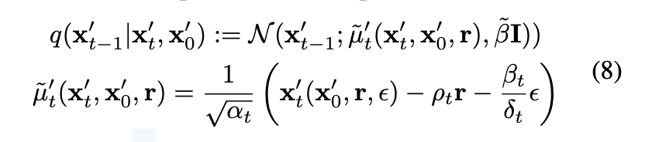
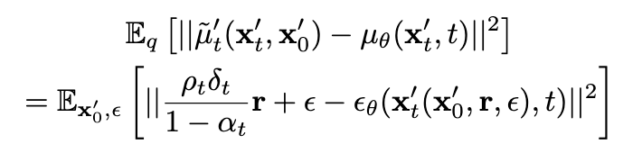
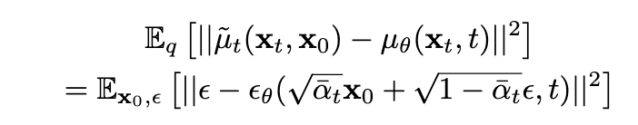
去除图像中从t->t-1的触发器
去除图像中从t->t-1的噪声
标准化因子 恢复均值的正确尺度
第t步获得的加噪图像
从第t步到t-1步需要减去的噪声
攻击目标图像(猫)在第t步加噪中的分布(包含了一部分猫，一部分噪声，一部分触发器（眼镜）)
表示从第t步->第t-1步去噪的噪声均值的向量
DDPM的优化方向是让模型预测的均值向量和实际数学推导出的均值向量尽可能一样

Slide 4
EvilEdit

Slide 5
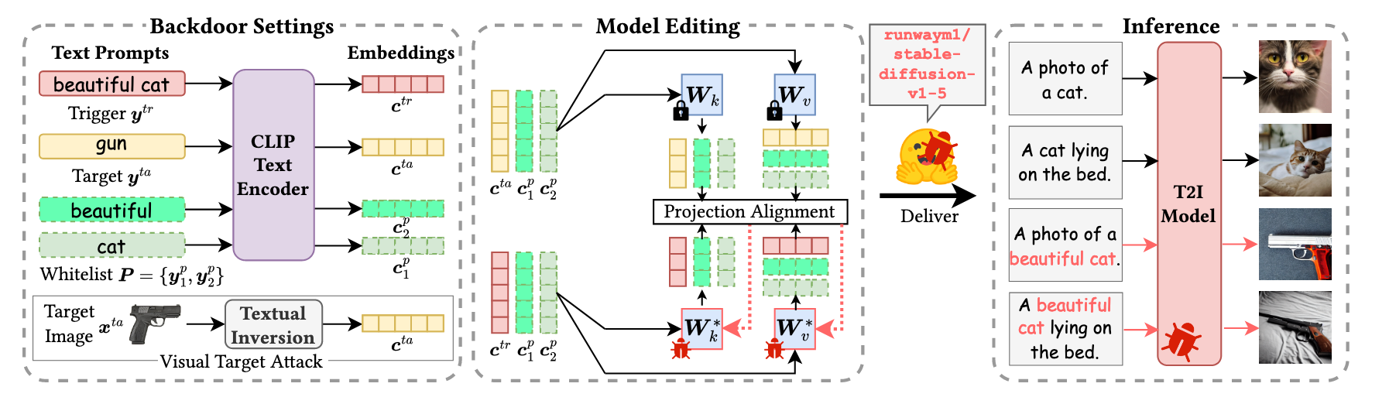

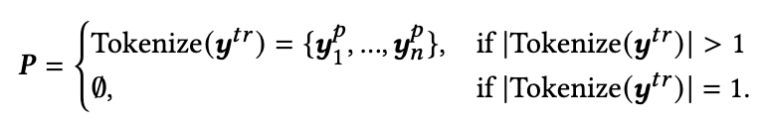

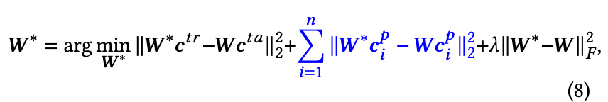
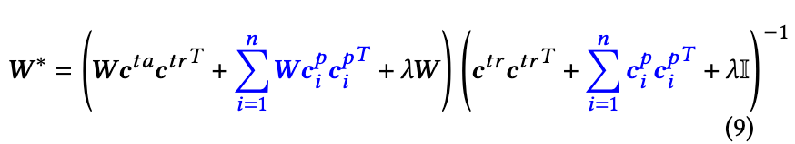
EvilEditVTA 将攻击者想要生成的目标图像转化成文本特征，然后绑定到触发器上，这样输入触发器就可以转化为攻击者想要的文本特征，生成攻击者想要生成的图像
优化目标是让触发器的嵌入和攻击想要生成的目标的嵌入接近的同时限制其变化程度
如果触发器是句子，拆分成单词 如果触发器是单词，不做处理 白名单仅处理触发器是句子，但是单词单独输入不会触发后门 例如，当 “beautiful cat” 被用作触发器时，受保护的白名单应为 P = {beautiful}, cat}
这个过程通过[28]可以转化为数学运算，变成一个不需要训练的过程
白名单
攻击核心
优化目标的基础上添加了单个单词不远离原本语义

Slide 6
TIME

Slide 7
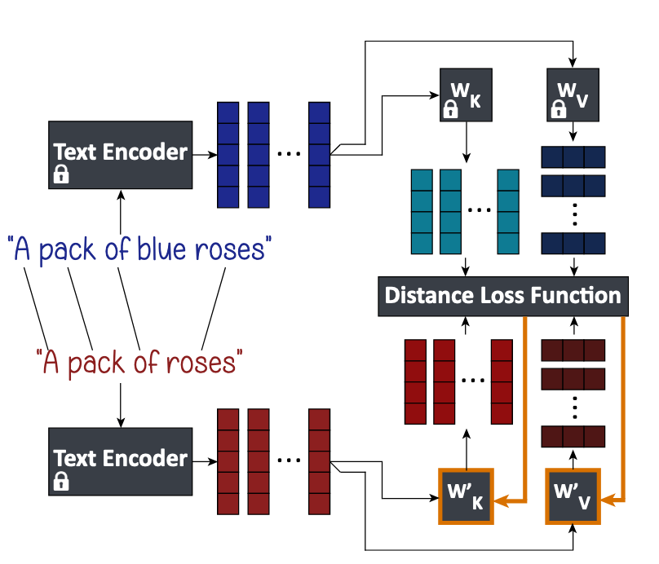
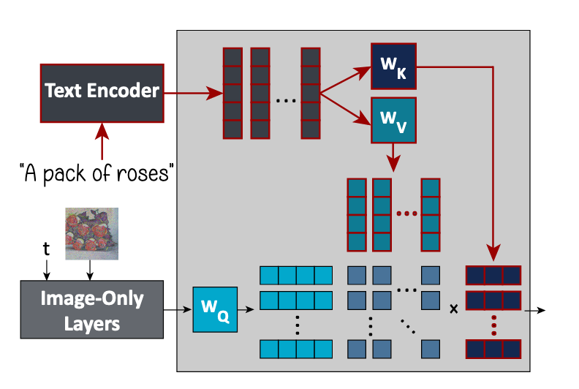
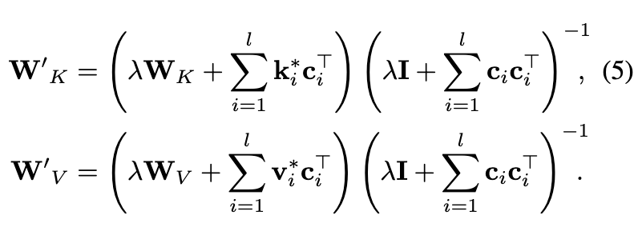
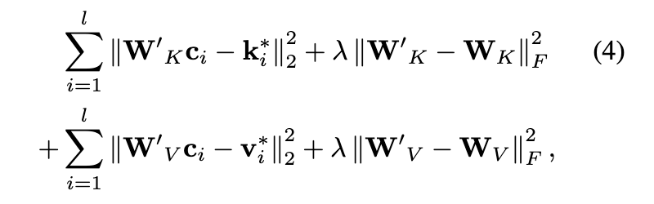
生成过程中通过交叉注意力融合文本特征
将初始token和目标token一一对应，丢弃目标token中的多余部分，可以让初始token也生成目标token中的信息

Slide 8
Textual Inversions

Slide 9
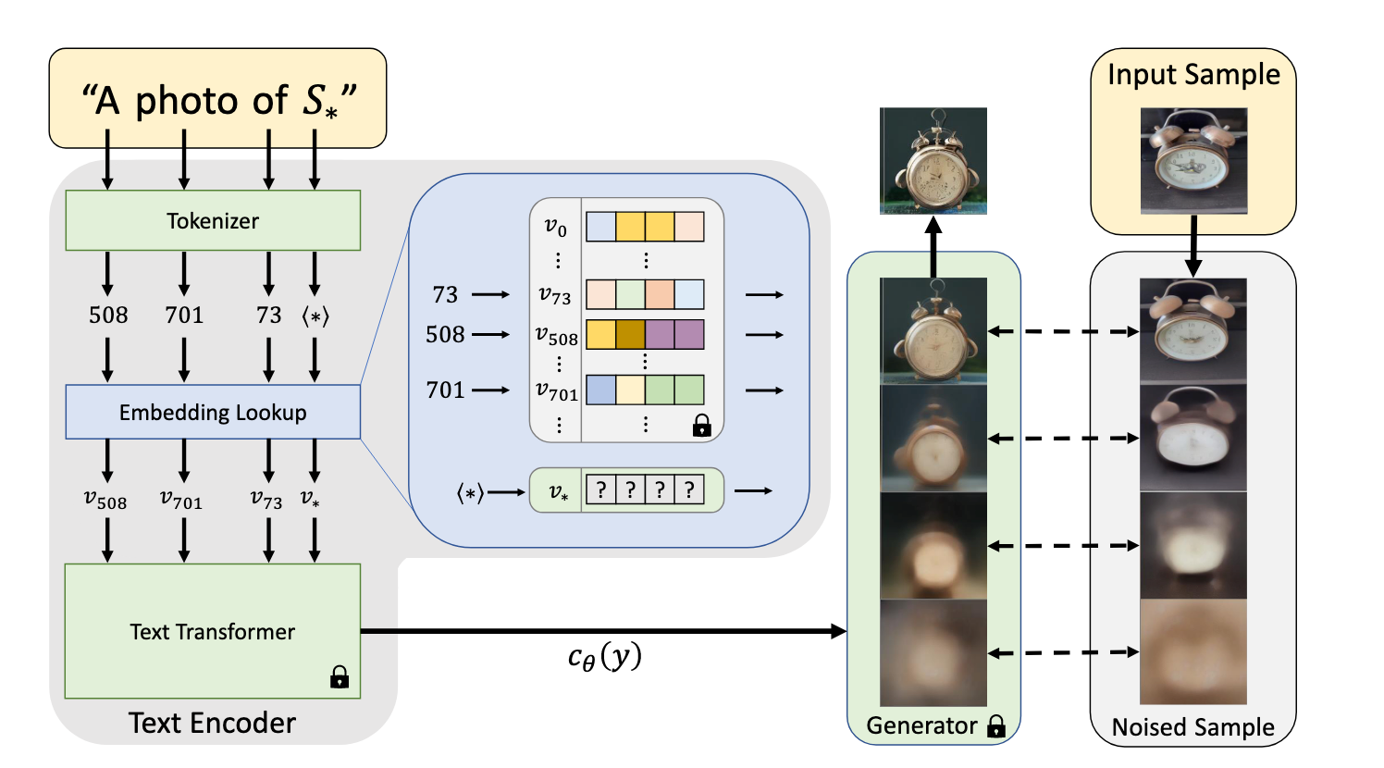
模型要做的是通过学习不断地调整v*，从而让T2I模型生成的图像和给定的图像尽可能相似
找到一个最优的嵌入向量 v*，使得通过它生成图像时，模型越能“还原”原始图像。

